Slide 1
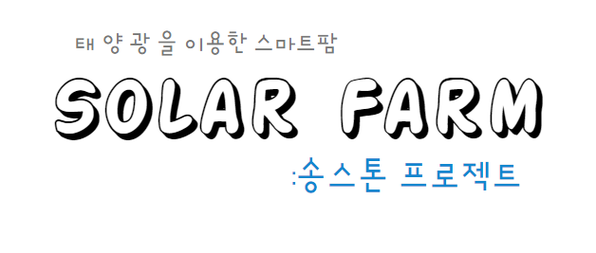

Slide 2





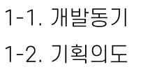





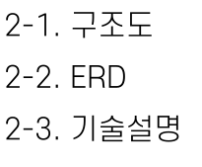
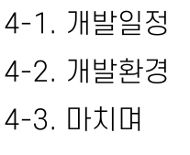

Slide 3





Slide 4
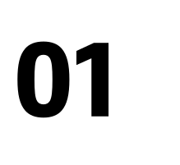
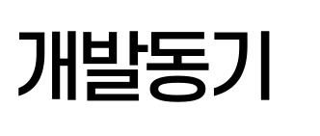






총 농경지 면적
154만 ha
(4,658,500,000평)
대한민국 농업 가구
103만 1,210가구
연간 농약 사용량
16.7톤

Slide 5




Slide 6
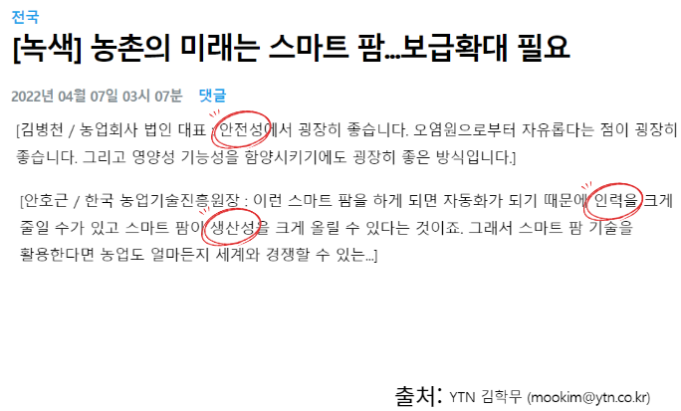

Slide 7
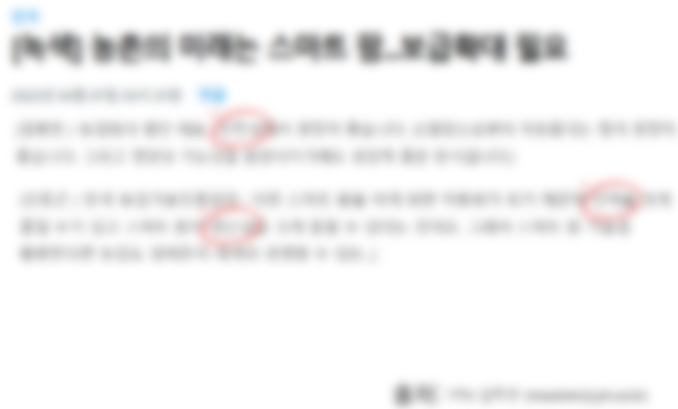

확대 필요

Slide 8
사회의 스마트팜
관심도는?

Slide 9
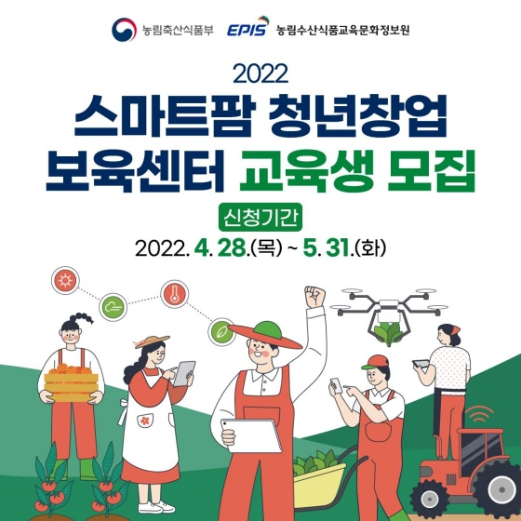
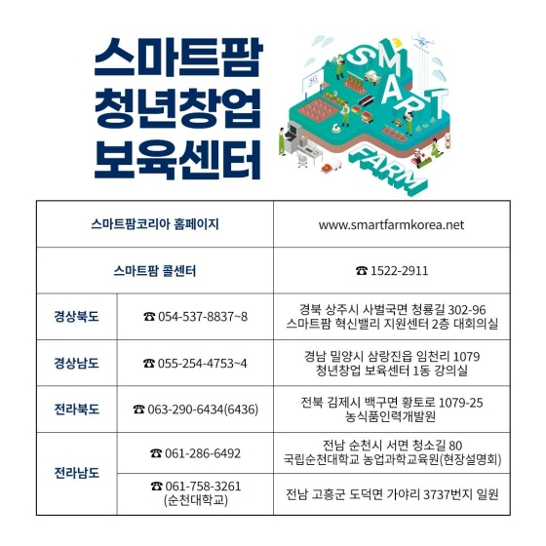

Slide 10

사회가 스마트팜에 꾸준한 관심을 가지고있다.

Slide 11
기존 스마트팜의
한계?

Slide 12
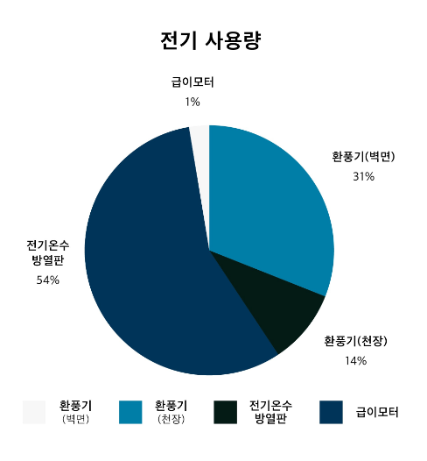
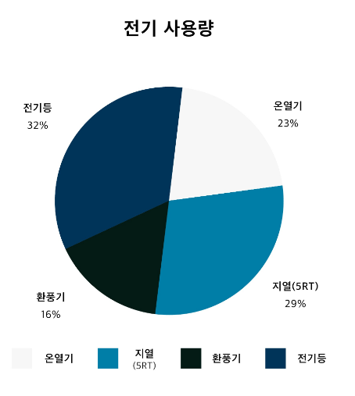
센서의 에너지 사용량이 많다

Slide 13

센서의 오작동

Slide 14
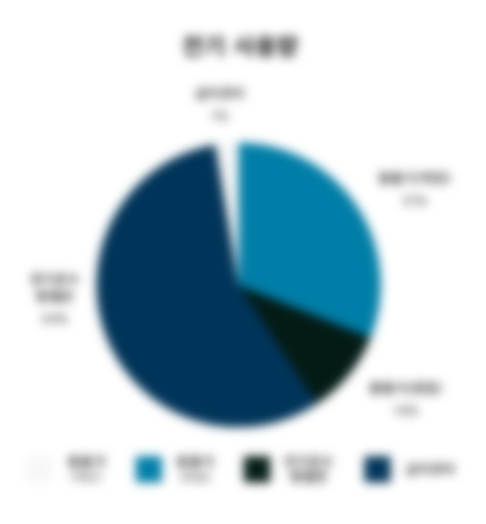


문제점이 많다

Slide 15
솔라팜의 장점은?

Slide 16
솔라팜의 장점
태양관 패널을 사용하여 전력소모를 감소시킨다.
식물이 성장하기 좋은 최적의 환경을 조성한다.
조금의 노동력으로 식물을 수확할 수 있다.
모바일기기를 통해 식물의 현재 상태를 확인할 수 있다.

Slide 17





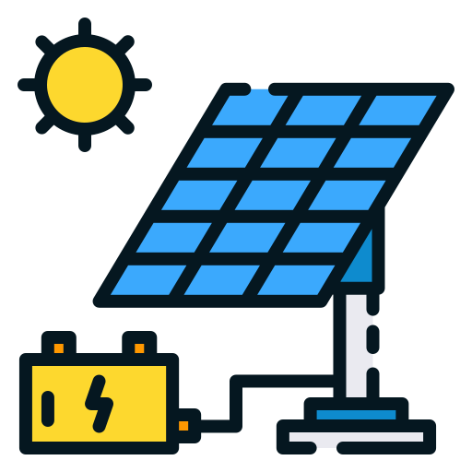










식물을 키우기 위한 정보가 없어도, 식물을 관리할 시간이 없어도,
결실을 맺을 수 있는,
원하는 식물을 쉽게 키울 수 있는 솔라팜
식물조회
시간절약
에너지 절약
식물재배

Slide 18




Slide 19
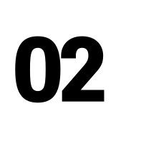



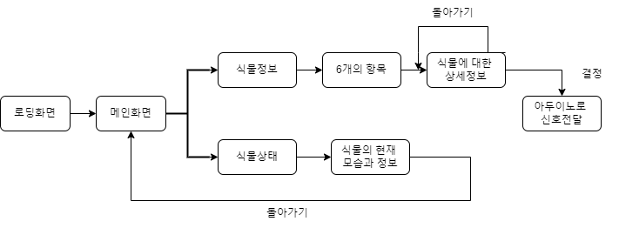



Slide 20

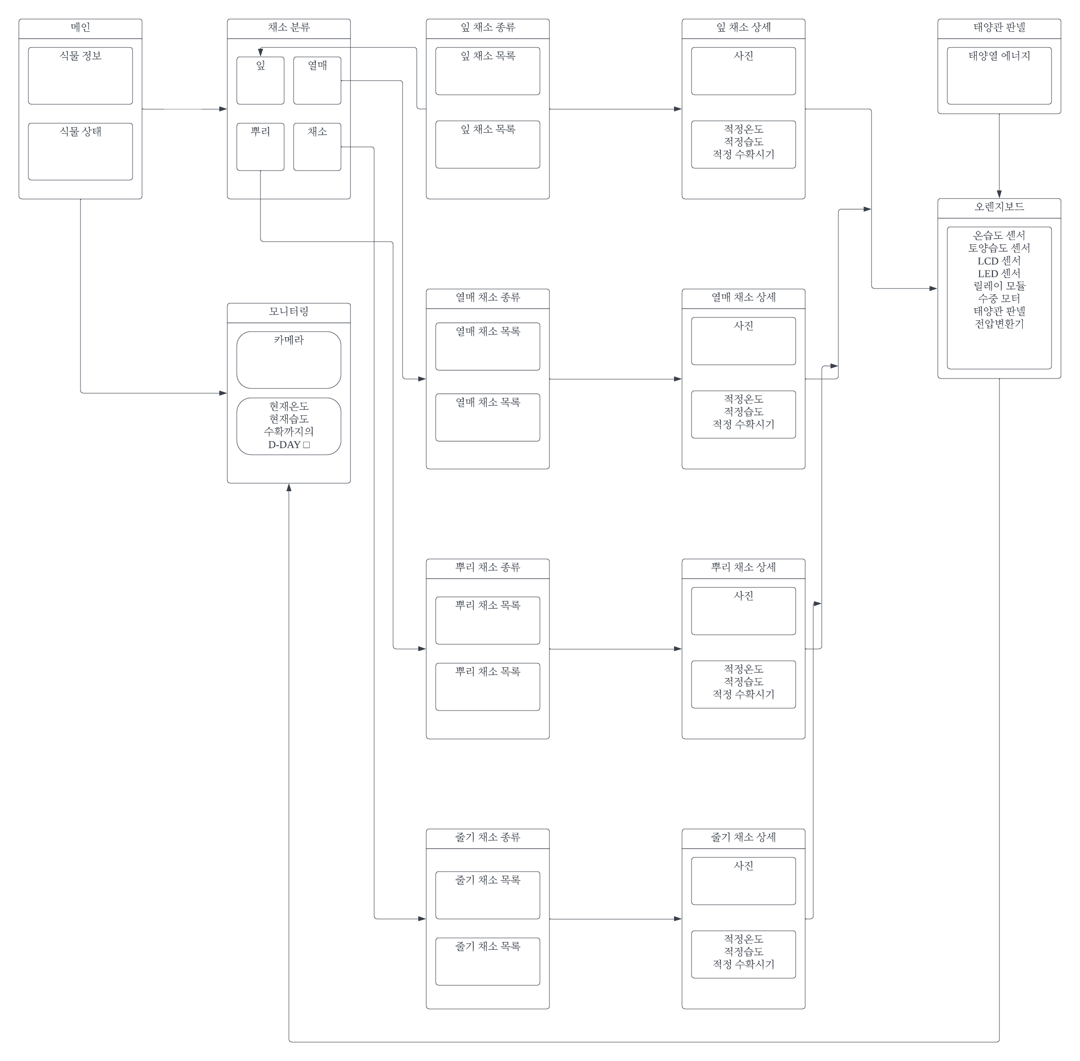



Slide 21
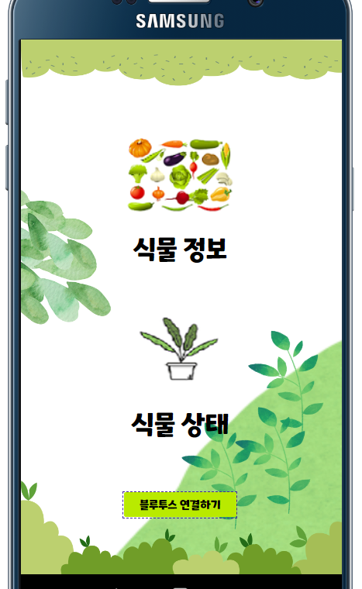







기술설명(메인페이지)
식물정보
페이지로 이동
2-3-2식물정보페이지
2-3-3식물정보선택페이지
2-3-4식물정보상세페이지
식물상태
페이지로 이동
2-3-5식물상태페이지

Slide 22
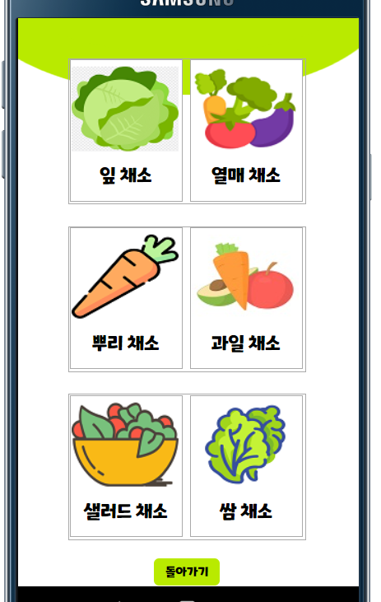
기술설명(식물정보페이지)
식물정보선택
페이지로 이동
2-3-1 메인페이지
2-3-2식물정보페이지
2-3-3식물정보선택페이지
메인페이지로
돌아가기
2-3-4식물정보상세페이지
2-3-5식물상태페이지

Slide 23
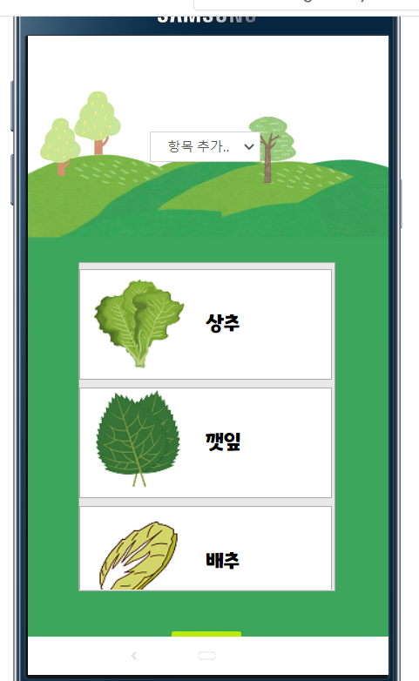
기술설명(식물정보선택페이지)
검색기능
2-3-1 메인페이지
스크롤과 터치로 식물 선택
2-3-2식물정보페이지
2-3-3식물정보선택페이지
2-3-4식물정보상세페이지
2-3-5식물상태페이지

Slide 24
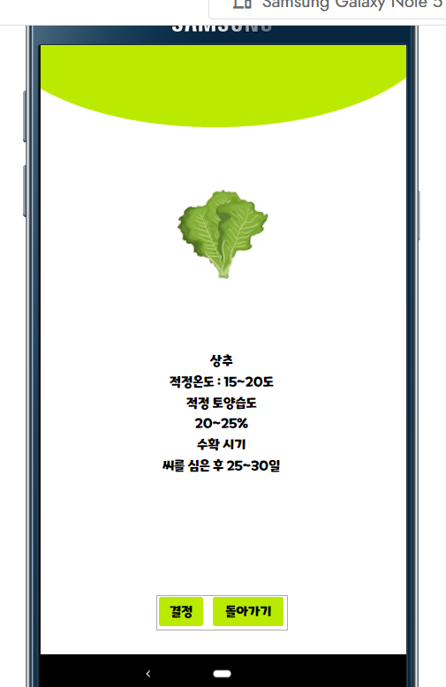
기술설명(식물정보상세페이지)
식물 정보
2-3-1 메인페이지
2-3-2식물정보페이지
2-3-3식물정보선택페이지
결정: 신호 전달
돌아가기: 전 페이지로
2-3-4식물정보상세페이지
2-3-5식물상태페이지

Slide 25
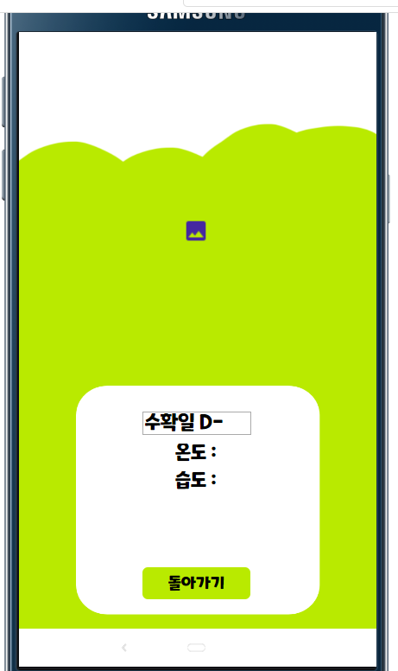
기술설명(식물상태페이지)
식물의 현재 상태
2-3-1 메인페이지
2-3-2식물정보페이지
식물 정보
2-3-3식물정보선택페이지
2-3-4식물정보상세페이지
2-3-5식물상태페이지

Slide 26




Slide 27
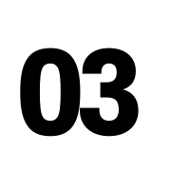




Slide 29




Slide 30









03.24 ~ 03.31
재료 구입 및 자료 수집 아이디어 상세화
04.01 ~ 04.15
작품 설계도 및 구상도 , 알고리즘 작성
04.17 ~ 05.02
외형제작,회로 설계 화면 구현
총99일!
05.02 ~ 06.05
아두이노와 어플리케이션
링크&구축
06.07 ~ 06.23
태양광패널 연결
데이터베이스&어플리케이션&아두이노 연결
06.24 ~ 06.30
프로젝트 결과물 유지
보수 및 개선

Slide 31
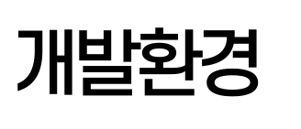
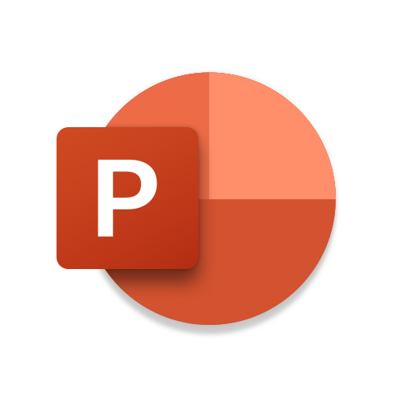







Slide 32













송종백
신민준
홍준혁
이진환
한수호

Slide 33

요로
결석
- 송스톤 -

